Slide 1
HƯỚNG DẪN CÔNG TÁC BÁO CÁO THIỆT HẠI VÀ KẾT QUẢ KHẮC PHỤC DO THIÊN TAI, BÃO LỤT
KHOA SỨC KHOẺ MÔI TRƯỜNG - Y TẾ TRƯỜNG HỌC
TRUNG TÂM KIỂM SOÁT BỆNH TẬT TỈNH GIA LAI

Slide 2
NỘI DUNG TRÌNH BÀY
Mục đích, yêu cầu
Hướng dẫn lập Báo cáo thiệt hại theo TT số 43/2015
LOGO
Hướng dẫn công tác BC khắc phục
Công tác báo cáo cơ số thuốc PCLB, hóa chất, vật tư, đề xuất nhu cầu
Designed by Guild Design Inc.

Slide 3
i. mục đích, yêu cầu
Mục đích: Đánh giá kịp thời, chính xác mức độ thiệt hại và kết quả khắc phục.
Yêu cầu: Thống nhất biểu mẫu, số liệu cập nhật nhanh, chi tiết, minh bạch.

Slide 4
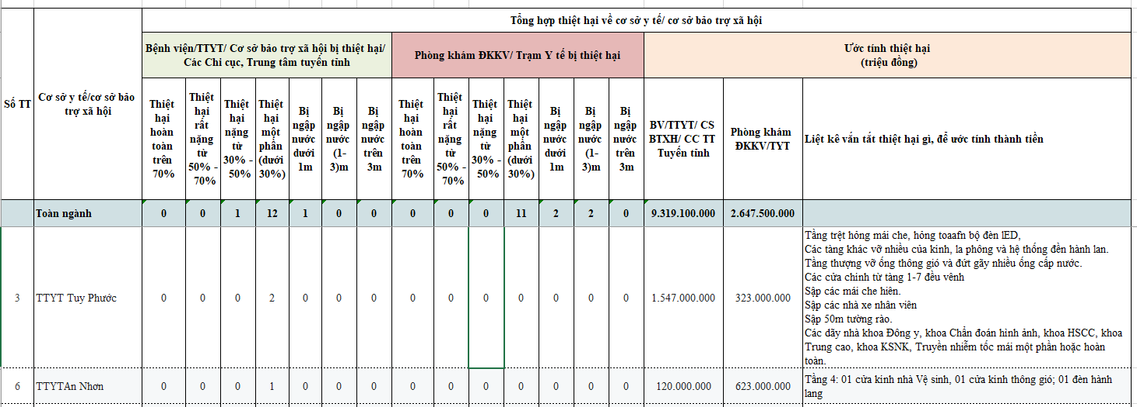
II. Báo cáo thiệt hại tại các Cơ sở Y tế đến ngày...
Theo Thông tư số 43/2015/TTLT-BNNPTNTBKHĐT ngày 23/11/2015
Designed by Guild Design Inc.

Slide 5
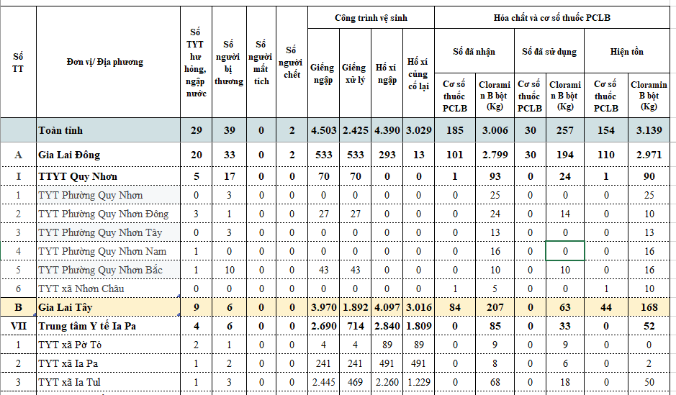
III. Báo cáo tình hình thiệt hại và kết quả khắc phục do thiên tai, bão lụt đến ngày...
Designed by Guild Design Inc.

Slide 6
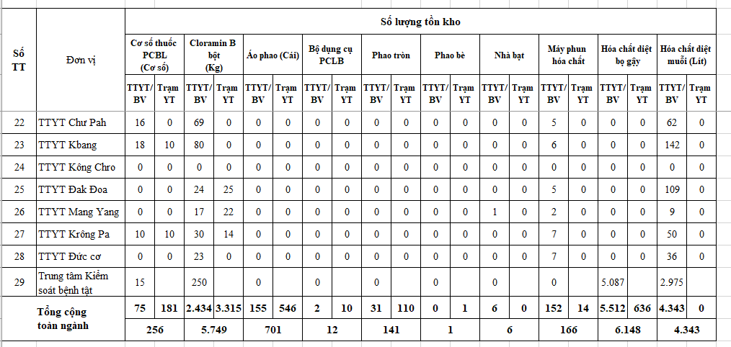
IV. Báo cáo số liệu cơ số thuốc PCLB, hóa chất, vật tư đến ngày...
Designed by Guild Design Inc.

Slide 7
Tóm tắt
Cần đánh giá kịp thời, chính xác
mức độ thiệt hại và kết quả khắc phục
nhanh nhất hàng ngày

Slide 8
CÁM ƠN ANH/CHỊ ĐÃ CHÚ Ý LẮNG NGHE
TRÂN TRỌNG CẢM ƠN!

